Slide 1
Análise de sensoriamento remoto para restauração
Felipe Sodré Barros

Slide 2
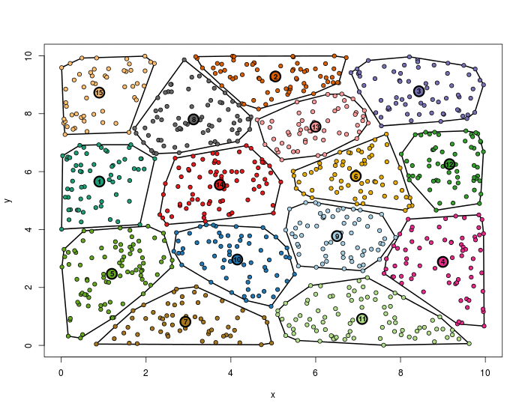
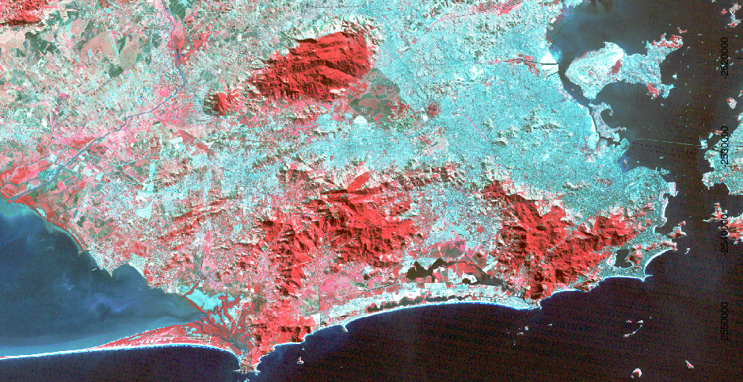
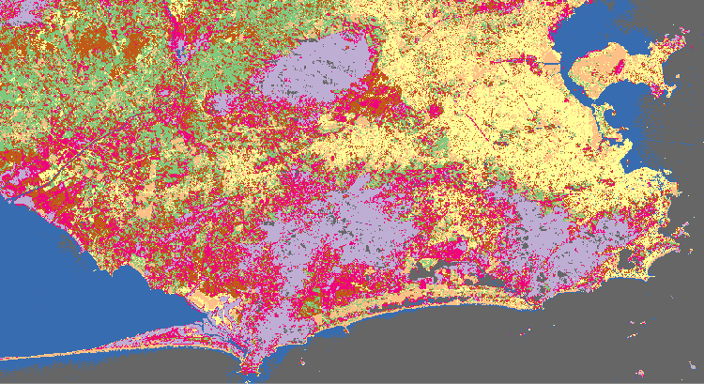
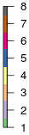
1985 classification

Slide 3
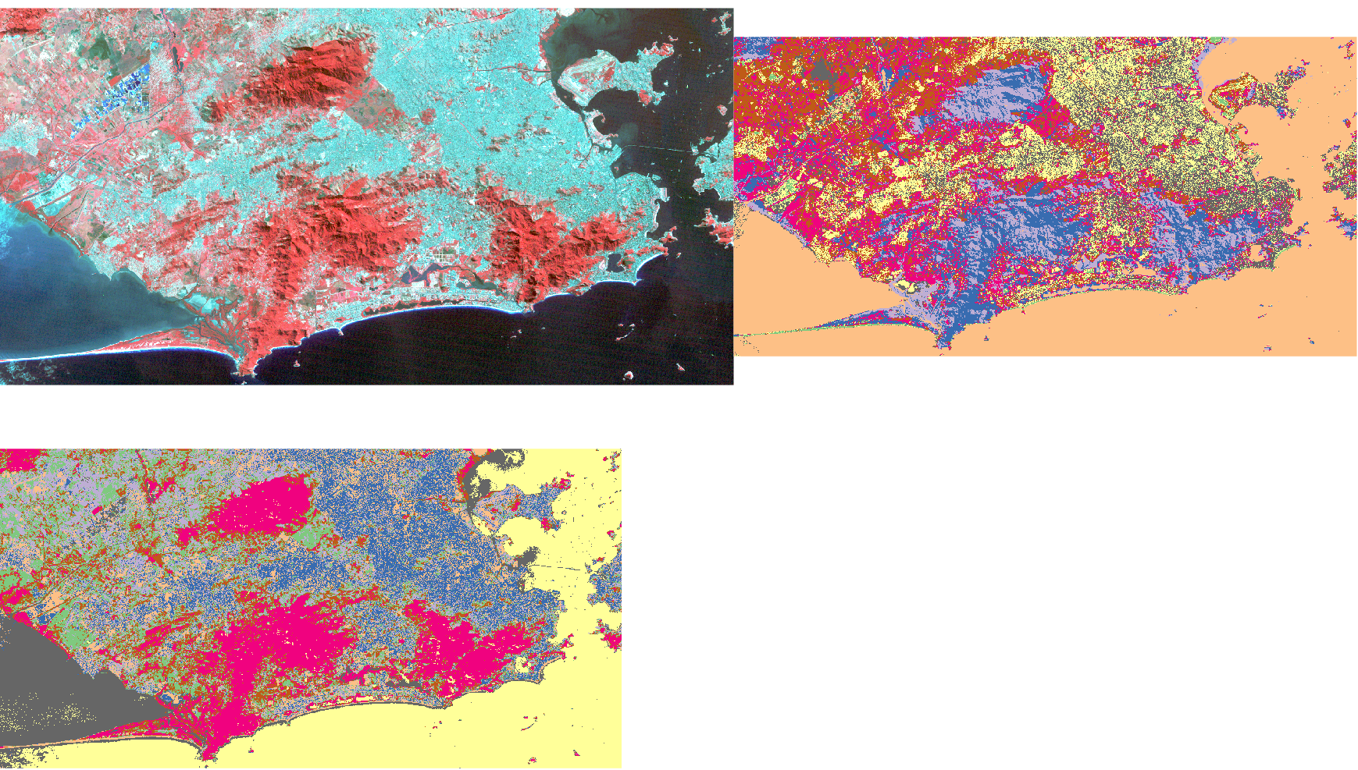
2010 classification

Slide 4
Categorical landchange

Slide 5
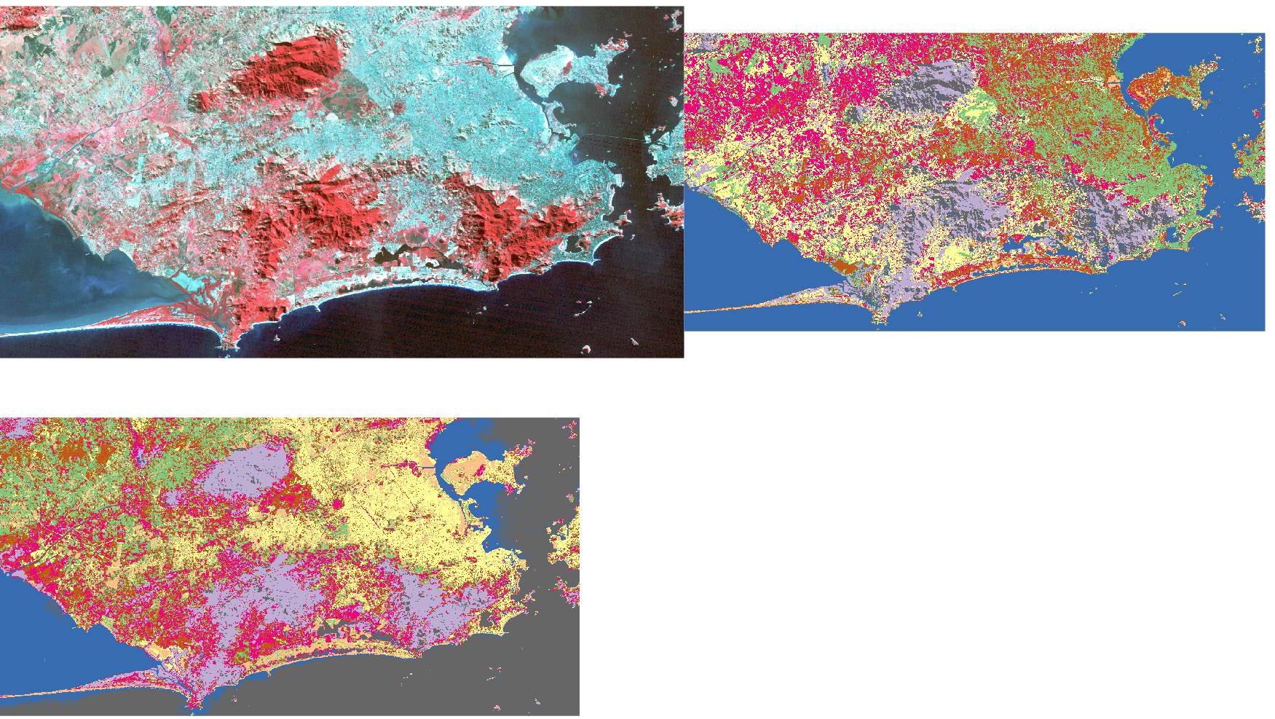
1985

Slide 6
K-means
Listado entre os Top 10 Most Influential Algorithms in DM
K-means visa criar grupos minimizando SSE = Sum of Squared Erros ( variâncias intra-cluster )
técnica iterativa muito simples e poderosa para particionar um conjunto de dados em grupos separados;
Usa distância Euclidiana entre os vetores;
Erro Quadrático Total (TSE) decresce (ou converge) a cada iteração;
k–Means é um algoritmo de aprendizagem não supervisionada
Cada item deve pertencer a um único cluster (partição rígida, ou seja, sem sobreposição)

Slide 7
Fuzzy c-means
Mesmo princípio do K-means;
Método não rígido: cada observação atribuida a um determinado cluster possui um grau de pertencimento. Logo não está atribuido a apenas um grupo;

Slide 8
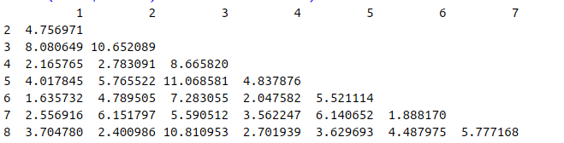
2008 classification

Slide 9
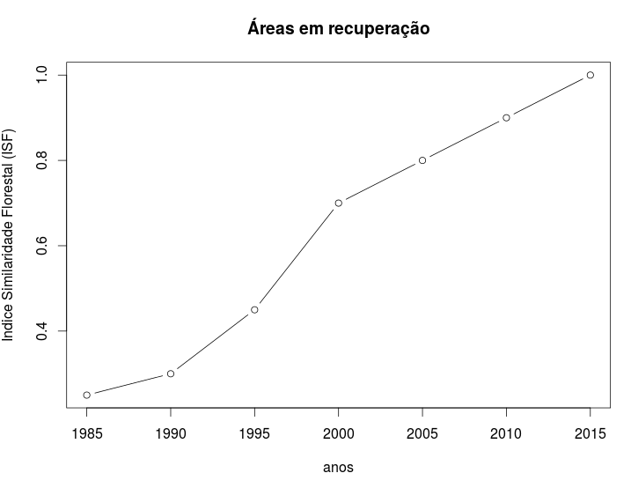
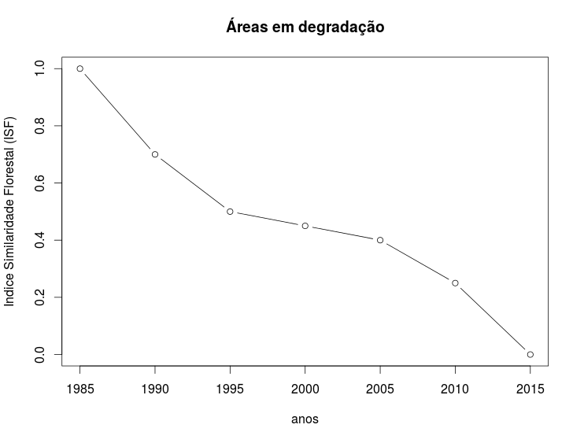
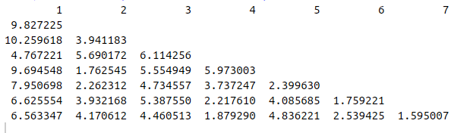
2010 classification

Slide 10
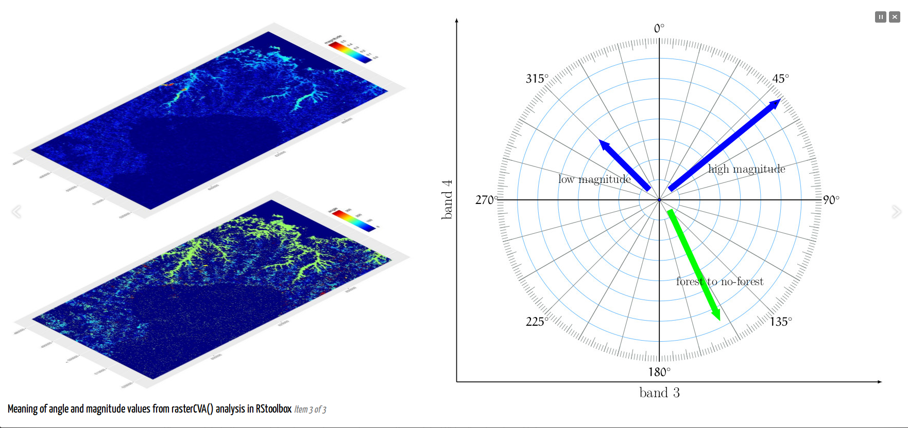
Change Vector Analisys
Regrowth
Biomass loss
Forest clearing
Biomass gain

Slide 11
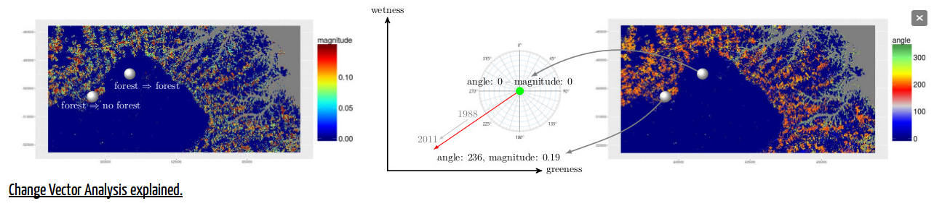

Slide 12
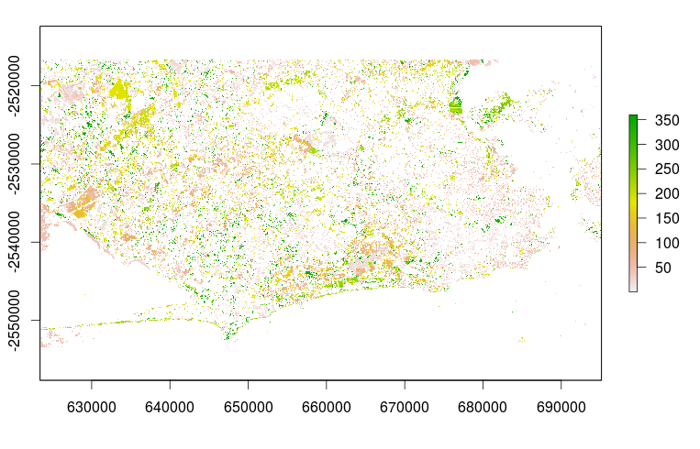

Slide 13
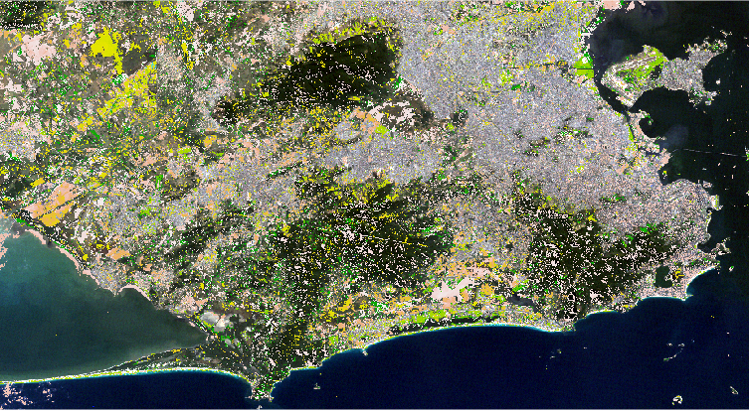
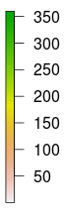

Slide 14
2010 classification

Slide 15
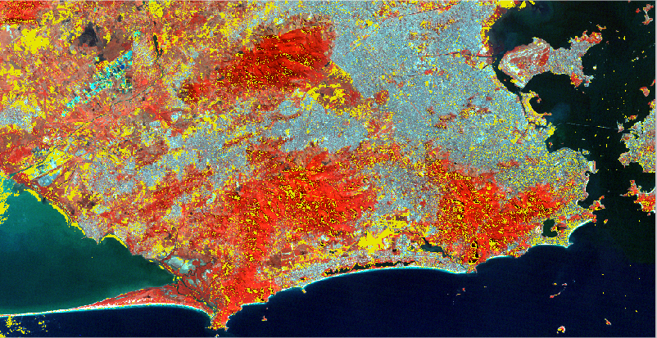
Biomass loss

Slide 16
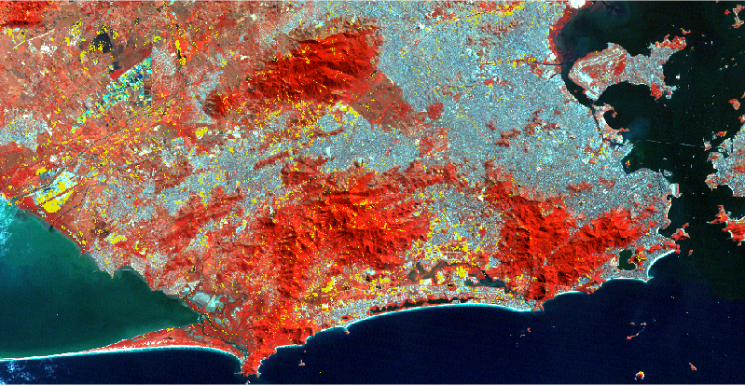
Forest clearing

Slide 17
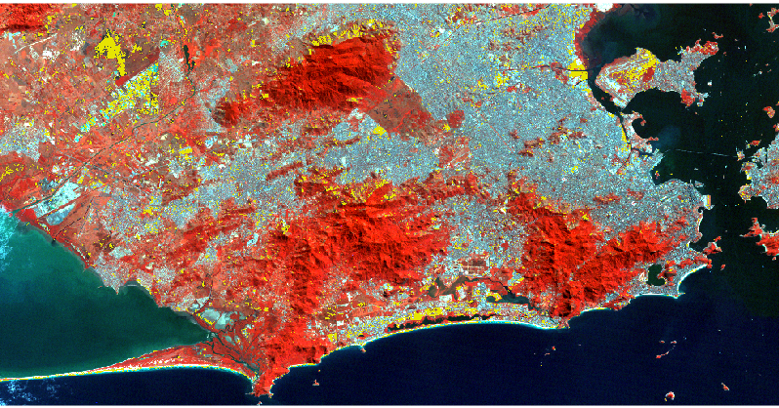
Biomass gain

Slide 18
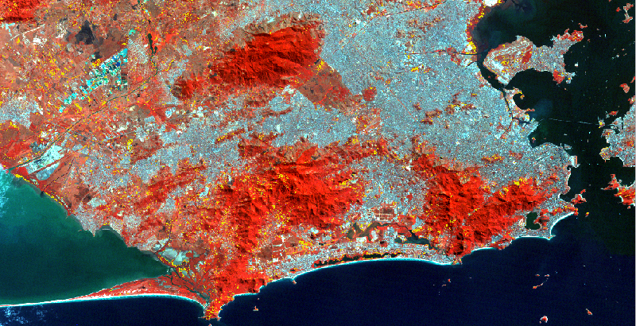
Regrowth

